Slide 1

Reto 3
Juan Pablo Amorocho
José Alejandro López
Diego Fernando Trujillo
Nicolás Pérez

Slide 2
Contexto
Instituto Von-Humboldt
Medidores de Lluvia
Enfoque Estadístico

Slide 3
El Modelo
Modelo de Neyman-Scott
5 parámetros.
5 Funciones de Densidad

Slide 4
Las Variables
Tasa de aparición de tormentas[ ]
Media de celdas en cada tormenta[ ]
Media de la intensidad del pulso [ ]
Media del tiempo de espera de las células de lluvia después de que se originó una tormenta [ ]
Media de la duración de una célula[ ]

Slide 5
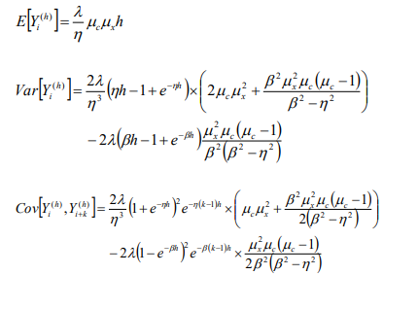
Las Funciones - Sistema de Ecuaciones Observar k Time Lag

Slide 6

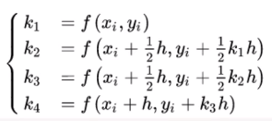
Runge Kutta en Grado 4.
Convergencia O(h^4)
Método:

Slide 7
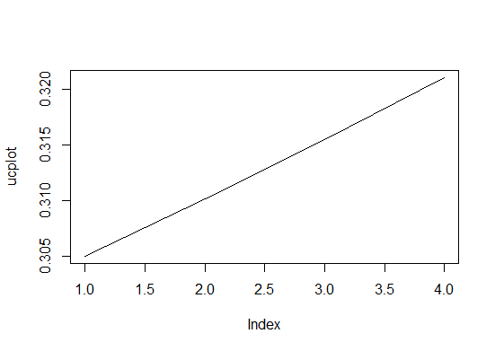
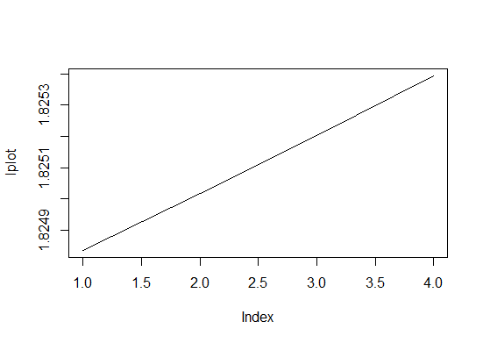
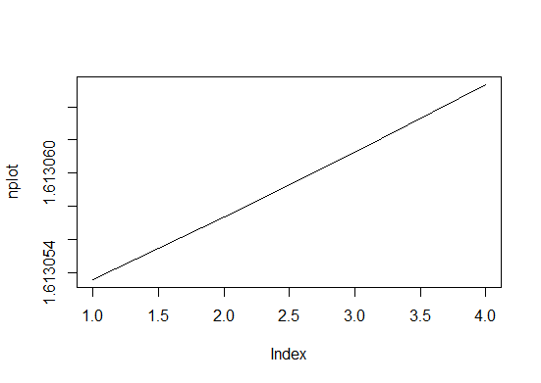


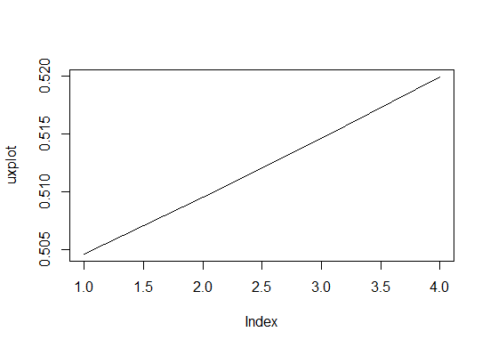

Runge-Kutta para Sistema de Ecuaciones.
Tendencias de las Variables:

Slide 8

Adams-Bashforth
Se utilizo Adam-Bashforth con el corrector Adam-Moulton
Antecedentes se usa Runga-Kutta

Slide 9

Estabilidad
Adam Bashford vs Runga-Kutta

Slide 10

Especificaciones de Computador
Ram – 8G
Windows 10
R Studio v. 1.3
Asus Zenbook

